Slide 1
KARUZELA Z MADONNAMI
MIRON BIAŁOSZEWSKI

Slide 2
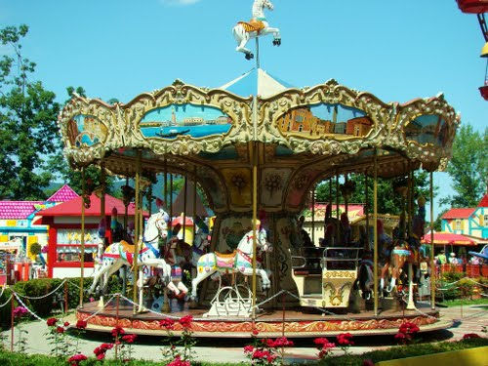

Slide 3
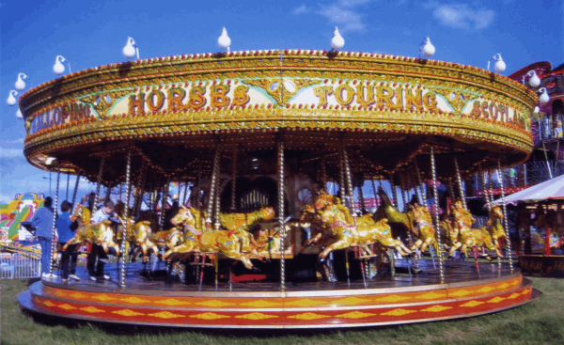

Slide 4
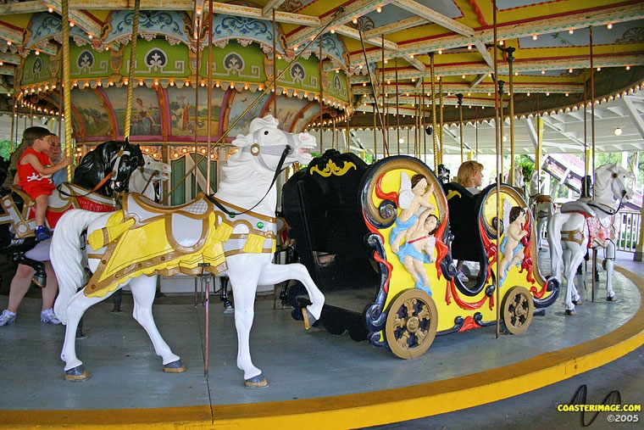

Slide 5
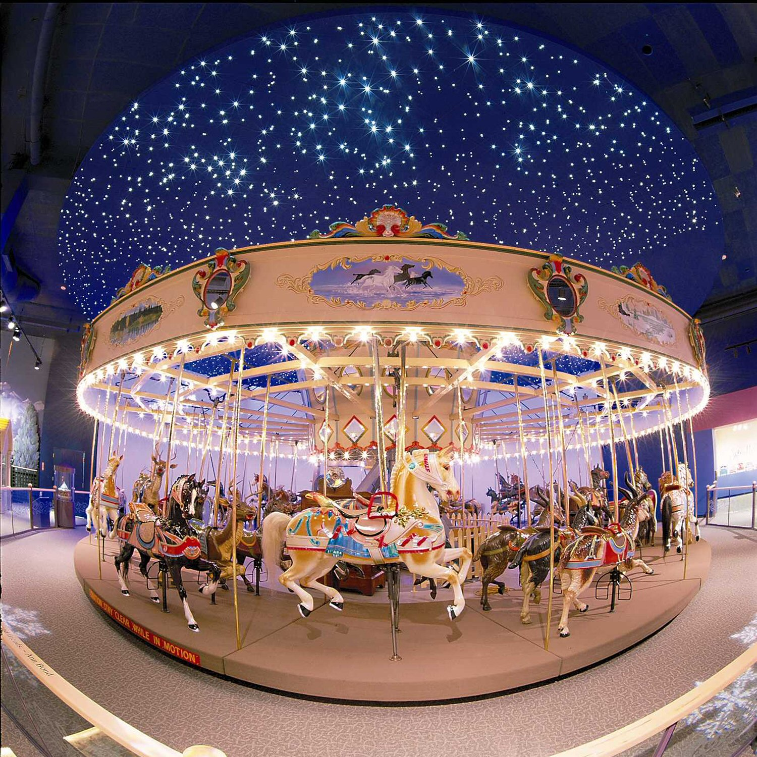

Slide 6
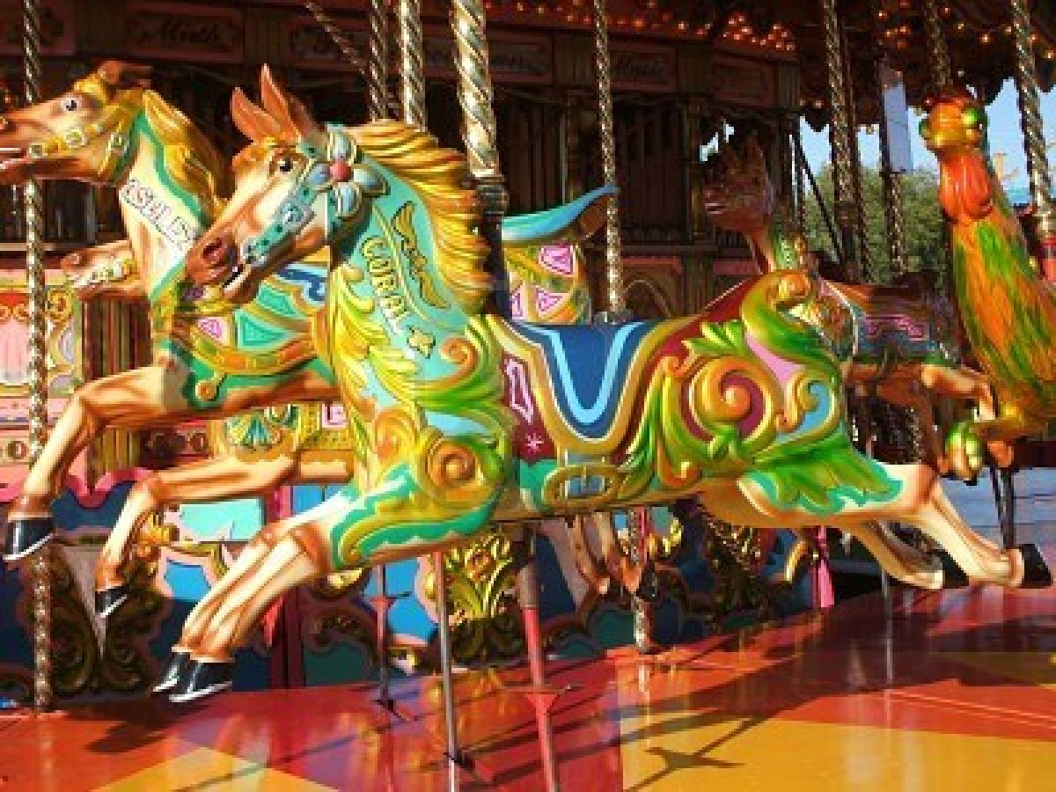

Slide 7
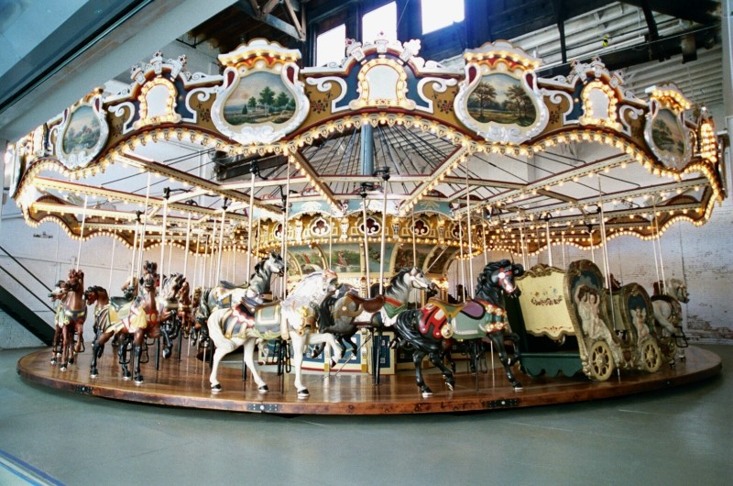

Slide 8
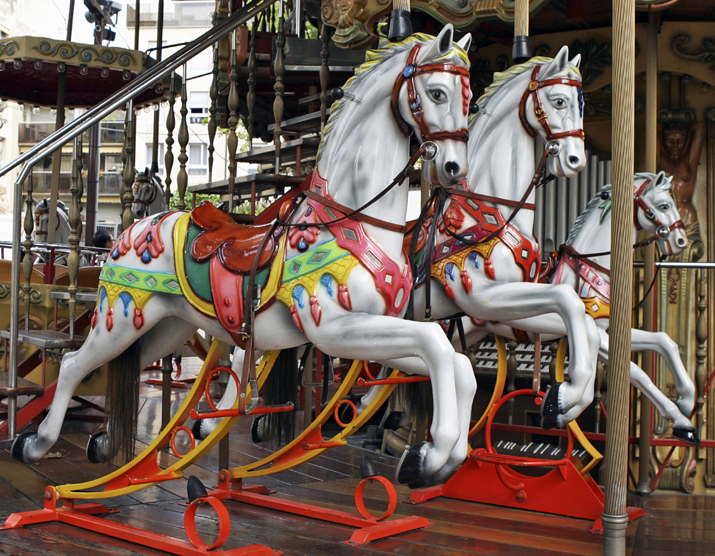

Slide 9
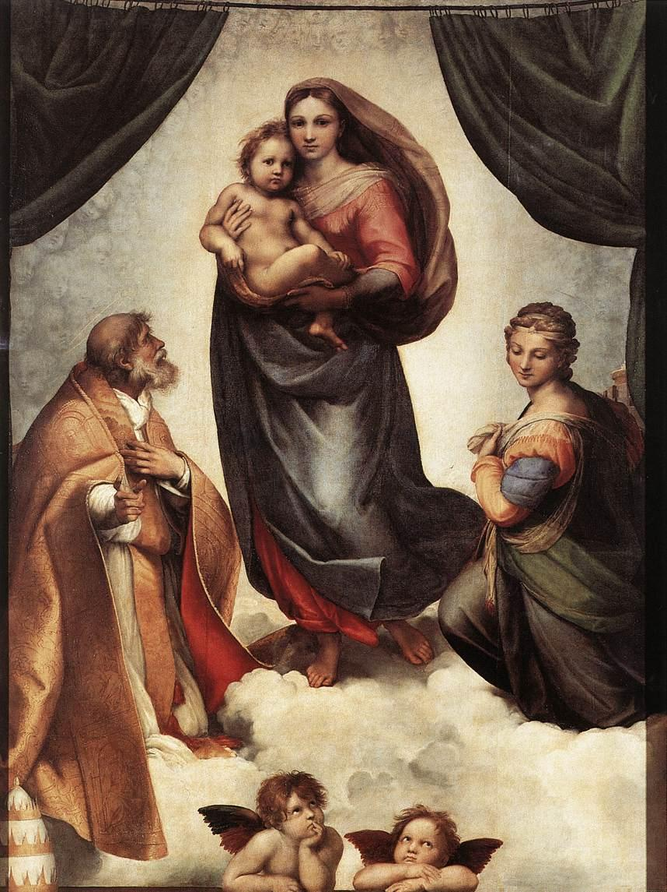
Rafael Santi
„Madonna Sykstyńska”

Slide 10
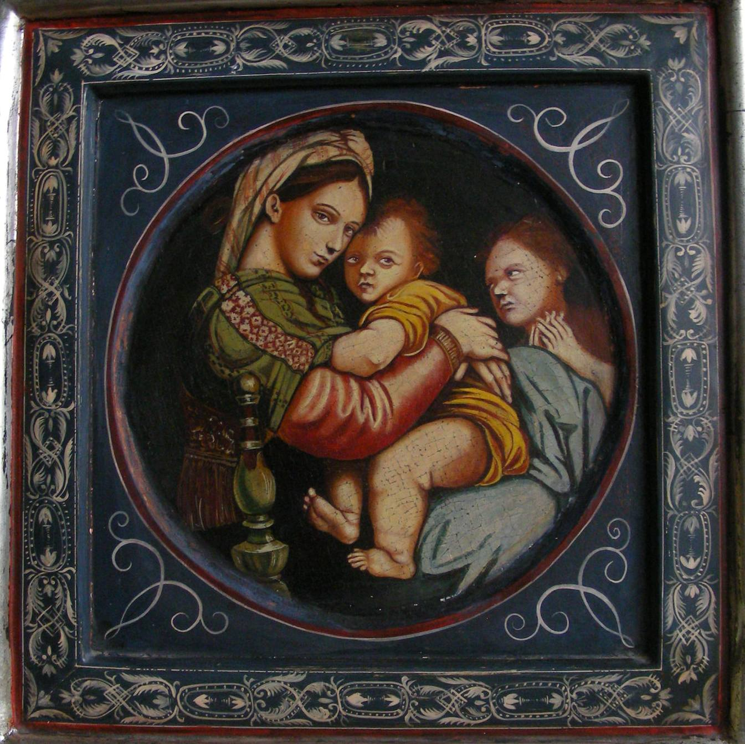
Rafael Santi
„Madonna siedząca”

Slide 11
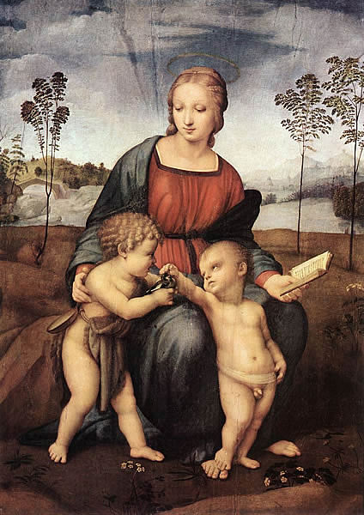
Rafael Santi
„Madonna ze szczygłem”

Slide 12
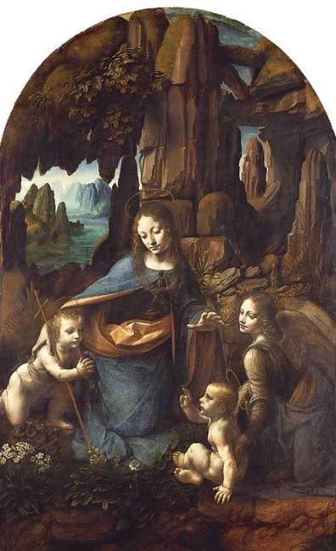
Leonardo da Vinci
„Madonna wśród skał”

Slide 13
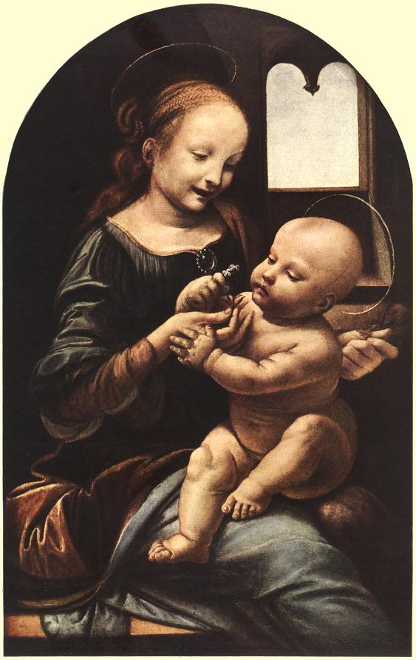
Leonardo da Vinci
„Madonna z kwiatem”

Slide 14
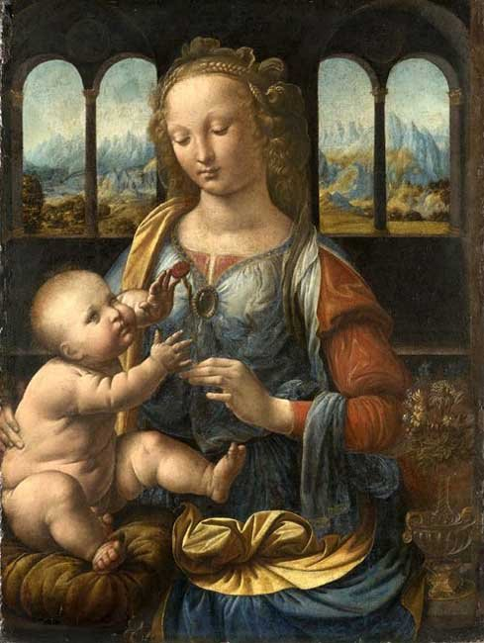
Leonardo da Vinci
„Madonna z goździkiem”

